Slide 1

Роботы в городе - полуфинал
Команда “Команднаяработа”

Slide 2



Формулировка задания
Задача эстафеты формулируется следующим образом:
Робот под номером 1 должен доехать до робота номер 2 и сообщить ему об этом через conections.txt
Робот под номером 2 должен доехать до робота номер 3 и сообщить ему об этом через conections.txt
Робот под номером 3 должен доехать до финиша (Это одна из 15 пронумерованных точек, хранится в переменной Task)
Начальные положения роботов, номер точки финиша и координаты барьеров (для студенческого трека) выбираются случайным образом.
Участники присылают на проверку только скрипты agent_1_controller.py, agent_2_controller.py, agent_3_controller.py. Всё остальное будет проигнорировано организаторами
Выполнение задания происходиит в программе Траектория кода 1.2.0.

Slide 3

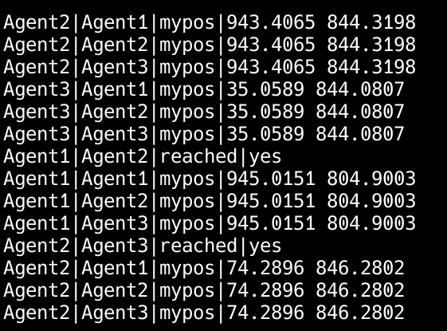
Алгоритмы поведения роботов
Каждый из роботов (агентов) на поле в процессе выполнения своей задачи имеет перечень возможных состояний:
SEND_BEGIN_POS: Начальная рассылка координат - агент транслирует всем остальным роботам свои стартовые координаты. 1-ый агент ничего не рассылает.
WAIT_REGIM: Режим ожидания - агент приостанавливает активные действия и ожидает завершения манёвра предыдущего агента. 1-ый агент никогда не ждет.
GET_AGENTS_POS: Сбор данных о местоположении - агент запрашивает и актуальные координаты всех остальных агентов для формирования маршрута.
MAIN_REGIM: Основной режим - агент прокладывает путь к целевой точке, учитывая препятствия, барьеры и агентов и осуществляет движение по этому маршруту. По условиям задачи активным может быть только один агент, остальные на время его маневров статичны.
SEND_FINAL_POS: Рассылка финальных координат - после успешного достижения цели агент уведомляет следующего о своих окончательных координатах. Самый последний (3-ий) агент никогда не пишет свои окончательные координатьы.
END: Останов - финальное состояние, агент завершает выполнение своей программы и останавливается, становясь статичным препятствием на карте.
Агенты общаются через единый поток сообщений (файл conections.txt).
Пример файла conections.txt

Slide 4

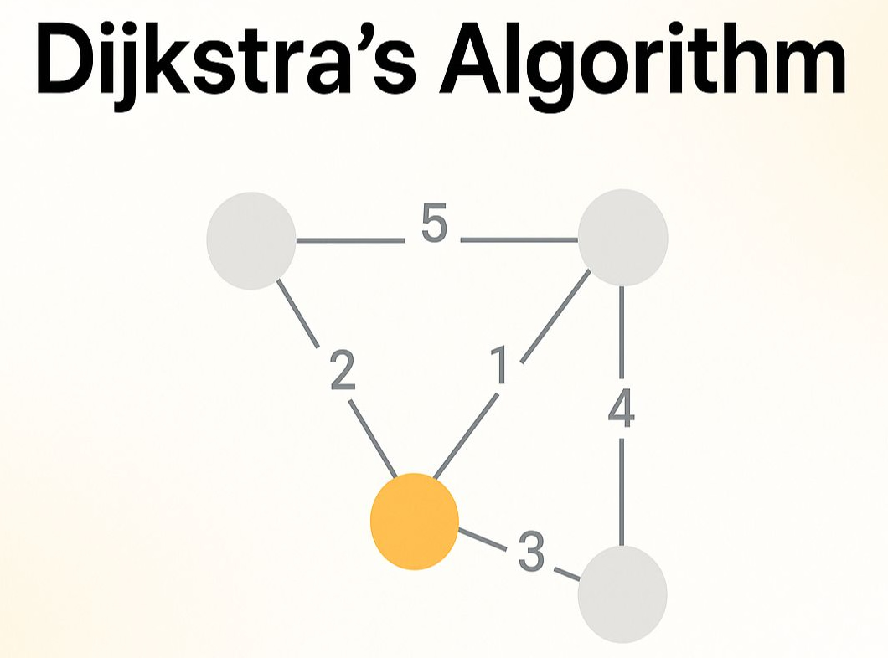
Алгоритм нахождения пути
Алгоритм навигации построен на комбинации глобального планирования и локального управления для мобильных роботов в среде с полигонами препятствий и барьерами.
Каждый агент работает следующим образом: когда агент получает целевую точку, он строит граф видимости, находит кратчайший путь алгоритмом Дейкстры, интерполирует его для плавности, а затем последовательно движется по точкам маршрута, используя пропорциональный регулятор для управления скоростью и поворотом..

Slide 5
Граф видимости
Граф видимости — это структура данных, где узлами являются значимые точки пространства (старт, цель, вершины препятствий), а ребра соединяют только те пары узлов, между которыми можно провести прямую линию, не пересекающую препятствия. После построения такого графа задача поиска кратчайшего пути сводится к классической задаче на графах.
Цель построения графа: найти кратчайший путь от стартовой позиции агента до целевой точки, гарантированно свободный от столкновений. В отличие от сетки (grid-based) методов, граф видимости даёт оптимальный (по длине) путь и естественным образом учитывает непрерывное пространство.

Slide 6
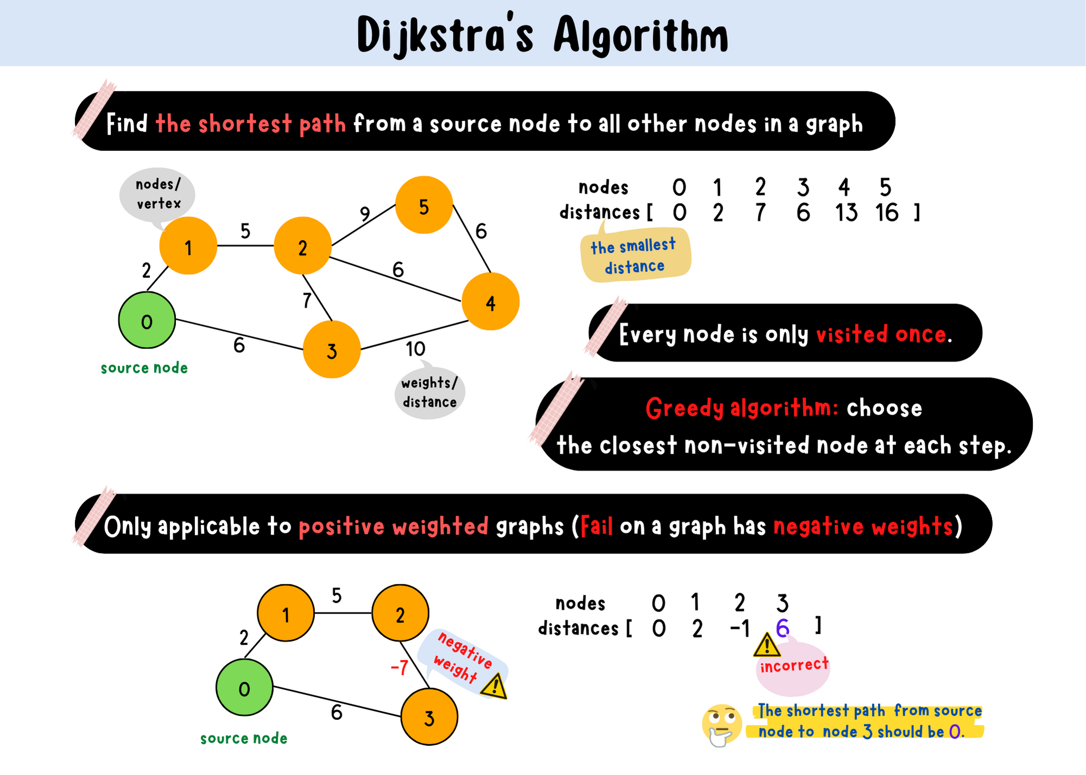
Алгоритм Дейкстры
После построения графа применяется классический алгоритм Дейкстры:
Инициализация: расстояние до старта = 0, до всех остальных узлов = бесконечность
Пока есть непосещенные узлы:
  Выбирается непосещенный узел с минимальным расстоянием
  Для каждого его соседа проверяется, можно ли уменьшить расстояние через текущий узел
  Если да, расстояние обновляется и запоминается предыдущий узел
Алгоритм гарантированно находит кратчайший путь в графе с неотрицательными весами ребер.

Slide 7
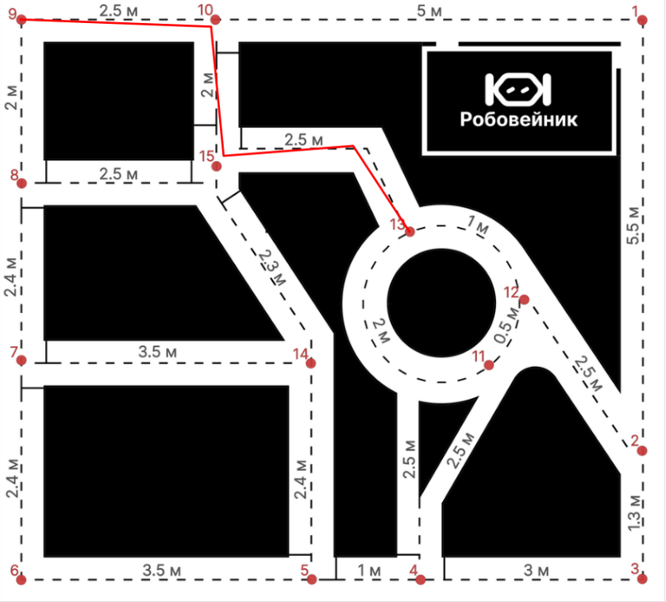
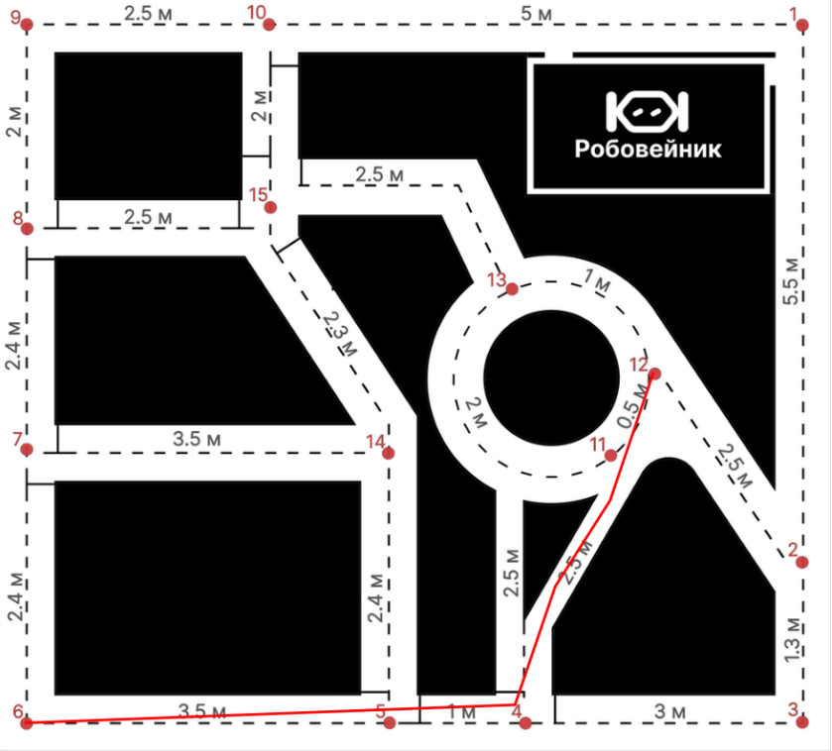
Реализация алгоритма Дейкстры
Пример поиска пути от точки 9 к 13
Пример поиска пути от точки 6 к 12

Slide 8
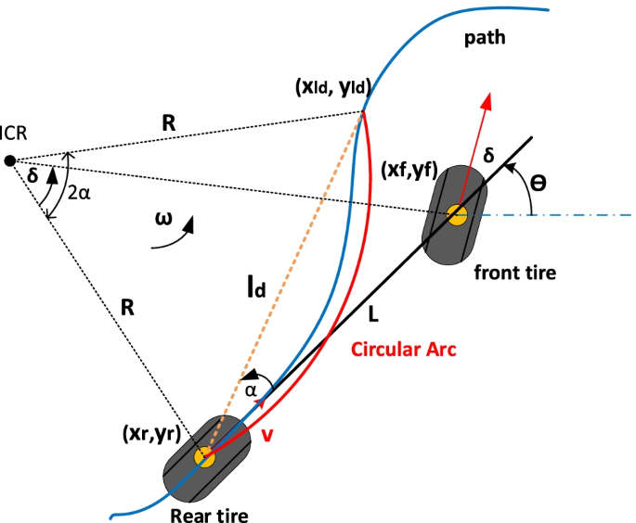
Интерполяция и регулятор
Полученный путь после применения алгоритма Дейкстры состоит только из опорных точек (узлов графа). Для плавного движения он интерполируется:
Берется первая опорная точка;
Для каждого следующего отрезка вычисляется направление;
С шагом step добавляются промежуточные точки;
Добавляется сама опорная точка.
После интерполяции точки нужно преобразовать в скорости движения и поворота. Используется пропорциональный регулятор — это метод управления, при котором управляющие сигналы (скорость и поворот) вычисляются пропорционально отклонению текущего состояния агента от желаемого. В программах агентов регулятор определяет, как агенту двигаться от текущей позиции к следующей точке маршрута, учитывая угол поворота и расстояние до цели.
Пропорциональный регулятор схематично

Slide 9



О команде
Все участники “Команднаяработа” являются студентами физико-технического факультета Кубанского государственного университета:
Томашевский Никита Александрович – капитан команды, студент 4 курса направления “Информационные системы и технологии”;
Громов Сергей Валерьевич – студент 1 курса направления “Информационные системы и технологии”;
Елькин Виктор Андреевич – студент 1 курса направления “Информационные системы и технологии”;
Лиморова Татьяна Юрьевна – студент 1 курса направления “Информационные системы и технологии”.

Slide 10
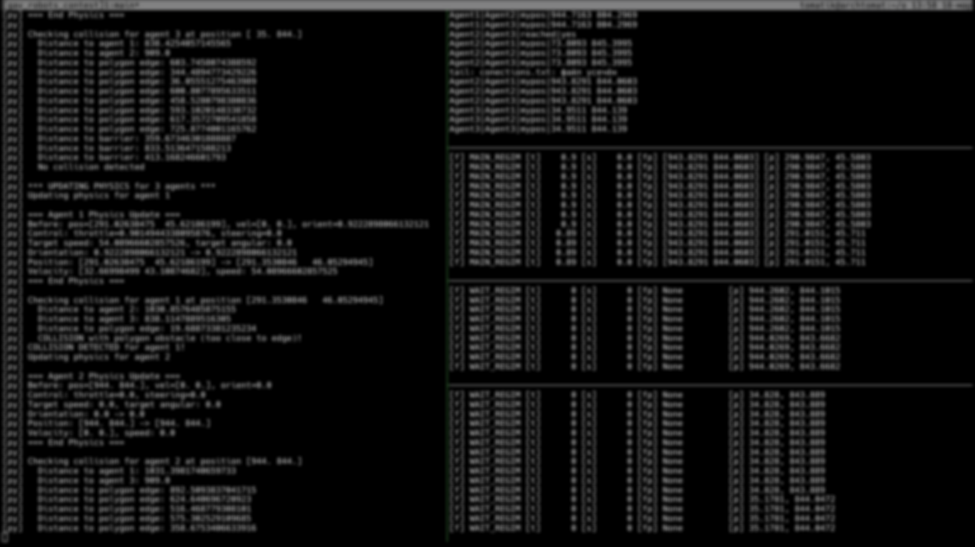
Спасибо за внимание!
Команда “Команднаяработа”

